Slide 1
REVOLUCION INDUSTRIAL YULIANA CAMPO BRUNO
COLEGIO DISTRITAL SAN JOSE
GRADO 8 A
YESID LOGREIVA

Slide 2
REVOLUCION INDUSTRIAL
¿QUÉ ES LA REVOLUCIÓN INDUSTRIAL?
Llamamos Revolución Industrial al cambio fundamental que se produce en una sociedad cuando su economía deja de basarse en la agricultura y pasa a depender de la industria. Ese proceso se ha dado en distintas épocas dependiendo de cada país (en algunos, incluso, todavía hoy no se ha producido).
LA REVOLUCIÓN INDUSTRIAL EN REINO UNIDO
La primera Revolución Industrial tuvo lugar en Reino Unido a finales del siglo XVIII. A partir de ese momento, la economía y la sociedad británicas vivieron una profunda transformación. Los cambios afectaron a los procesos de producción: qué, cómo y dónde se producía. El número de productos manufacturados (fabricados) creció de forma espectacular gracias a que mejoraron las técnicas de elaboración: ahora se producía de manera más eficaz. Hasta entonces, los productos se fabricaban en pequeños talleres, donde el artesano realizaba todas las partes del trabajo necesario para hacer un producto. Con la Revolución Industrial, aparecieron grandes fábricas, con nuevas máquinas, en las que había muchos trabajadores, y cada uno de ellos se encargaba solo de una de las partes del trabajo necesario para fabricar el producto.
Como la industria empezó a tener más importancia que la agricultura (recuerda que eso es lo que caracteriza a la Revolución Industrial), muchos habitantes de las zonas rurales (del campo) emigraron hacia las zonas urbanas (las ciudades). La aparición de las grandes fábricas hizo que estas ciudades fueran cada vez mayores.
Pronto, Reino Unido pasó a ser el país del mundo que más productos industriales fabricaba. Con los beneficios o ganancias, los industriales creaban nuevas empresas, o mejoraban aún más la maquinaria de las que ya tenían.

Slide 3
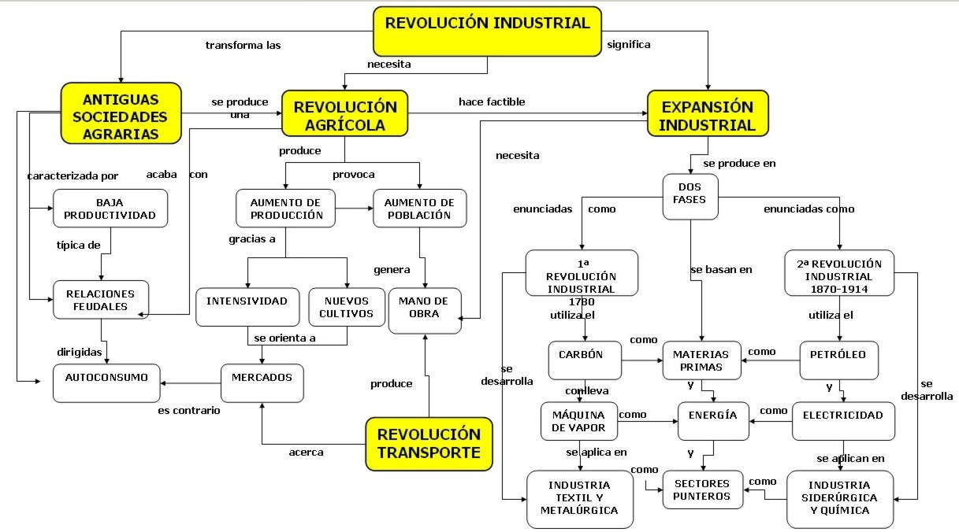
MAPA CONCEPTUAL

Slide 4
Etapas de la Revolución industrial
La Revolución industrial estuvo dividida en dos etapas: la primera del año 1750 hasta 1840, y la segunda de 1880 hasta 1914. Todos estos cambios trajeron consigo consecuencias tales como:
Demográficas: Traspaso de la población del campo a la ciudad (éxodo rural) — Migraciones internacionales — Crecimiento sostenido de la población — Grandes diferencias entre los pueblos — Independencia económica
Económicas: Producción en serie — Desarrollo del capitalismo — Aparición de las grandes empresas (Sistema fabril) — Intercambios desiguales
Sociales: Nace el proletariado — Nace la Cuestión social
Ambientales: Deterioro del ambiente y degradación del paisaje — Explotación irracional de la tierra.
A mediados del siglo XIX, en Inglaterra se realizaron una serie de transformaciones que hoy conocemos como Revolución industrial dentro de las cuales las más relevantes fueron:
La aplicación de la ciencia y tecnología permitió el invento de máquinas que mejoraban los procesos productivos.
La despersonalización de las relaciones de trabajo: se pasa desde el taller familiar a la fábrica.
El uso de nuevas fuentes energéticas, como el carbón y el vapor.
La revolución en el transporte: ferrocarriles y barco de vapor.
El surgimiento del proletariado urbano.

Slide 5
Principios fundamentales de la industria
Uno de los principios fundamentales de la industria moderna es que nunca considera a los procesos de producción como definitivos o acabados. Su base técnico-científica es revolucionaria, generando así, el problema de la obsolescencia tecnológica en períodos cada vez más breves. Desde esta perspectiva puede afirmarse que todas las formas de producción anteriores a la industria moderna (artesanía y manufactura) fueron esencialmente conservadoras, al trasmitirse los conocimientos de generación en generación sin apenas cambios. Sin embargo, esta característica de obsolescencia e innovación no se circunscribe a la ciencia y la tecnología, sino debe ampliarse a toda la estructura económica de las sociedades modernas. En este contexto la innovación es, por definición, negación, destrucción, cambio, la transformación es la esencia permanente de la modernidad. Principios fundamentales de la industria moderna es que nunca considera a los procesos de producción como definitivos o acabados. - El desarrollo de nuevas tecnologías, como ciencias aplicadas, en un receptivo clima social, es el momento y el sitio para una revolución industrial de innovaciones en cadena, como un proceso acumulativo de tecnología, que crea bienes y servicios, mejorando el nivel y la calidad de vida. Son básicos un capitalismo incipiente, un sistema educativo y espíritu emprendedor. La no adecuación o correspondencia entre unos y otros crea desequilibrios o injusticias. Parece ser que este desequilibrio en los procesos de industrialización, siempre socialmente muy inestables, es en la práctica inevitable, pero mensurable para poder construir modelos mejorados.

Slide 6
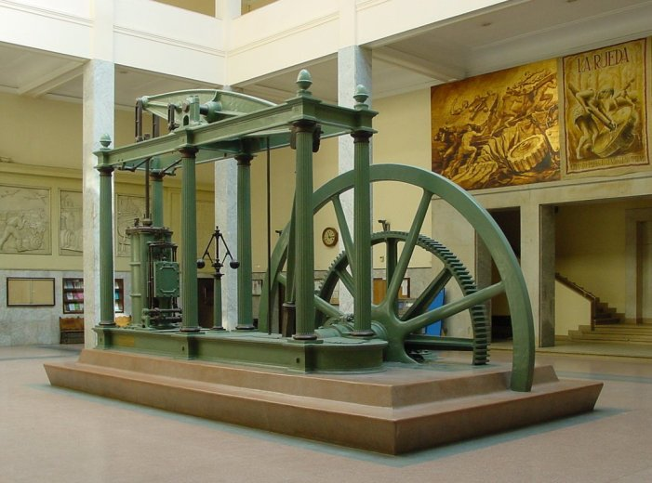
Maquina de vapor de Watt ETSIIM

Slide 7
Causas
La existencia de controles fronterizos más intensos evitaron la propagación de enfermedades y disminuyó la propagación de epidemias como las ocurridas en tiempos anteriores. La revolución agrícola británica hizo además más eficiente la producción de alimentos con una menor aportación del factor trabajo, alentando a la población que no podía encontrar trabajos agrícolas a buscar empleos relacionados con la industria y, por ende, originando un movimiento migratorio desde el campo a las ciudades así como un nuevo desarrollo en las fábricas. La expansión colonial del siglo XVII acompañada del desarrollo del comercio internacional, la creación de mercados financieros y la acumulación de capital son considerados factores influyentes, como también lo fue la revolución científica del siglo XVII. Se puede decir que se produjo en Inglaterra por su desarrollo económico.
La presencia de un mayor mercado doméstico debería también ser considerada como un catalizador de la Revolución industrial, explicando particularmente por qué ocurrió en el Reino Unido.
La invención de la máquina de vapor fue una de las más importantes innovaciones de la Revolución industrial. Hizo posible mejoramientos en el trabajo del metal basado en el uso de coque en vez de carbón vegetal. En el siglo XVIII la industria textil aprovechó el poder del agua para el funcionamiento de algunas máquinas. Estas industrias se convirtieron en el modelo de organización del trabajo humano en las fábricas.
Además de la innovación de la maquinaria, la cadena de montaje (fordismo) contribuyó mucho en la eficiencia de las fábricas.
Revolución agrícola: aumento progresivo de la producción gracias a la inversión de los propietarios en nuevas técnicas y sistemas de cultivo, además de la mejora del uso de fertilizantes.
El desarrollo del capital comercial: Las máquinas se aplicaron a los transportes y a la comunicación iniciando una enorme transformación. Ahora las relaciones entre patronos y trabajadores son únicamente laborales y con el fin de obtener beneficios.
Cambios demográfico-sociales: la modernización de la agricultura permitió un crecimiento demográfico debido a la mejora de la alimentación. También hubo adelantos en la medicina y en la higiene, de ahí que creciera la población. También hubo una migración del campo a la ciudad porque la ocupación en labores agrícolas disminuyó mientras crecía la demanda de trabajo en las ciudades.
Esta primera revolución se caracterizó por un cambio en los instrumentos de trabajo de tipo artesanal por la máquina de vapor, movida por la energía del carbón. La máquina exige individuos más cualificados, produce una reducción en el número de personas empleadas, arrojando de manera incesante masas de obreros de un ramo de la producción a otra. Especialmente del campo a la ciudad.

Slide 8
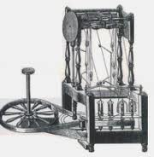
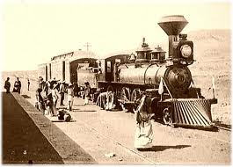
Avances de la Industria

Slide 9
COMENTARIOS VIDEO
Bueno el video me pareció súper pude comprender muchas cosas que no me había dado cuenta!! Y también pude ver que la revolución industrial tubo su origen en una gran Bretaña en un periodo histórico comprendido entre la mitad del siglo XVIII y los ´principios del siglo XIX el sistema de gobierno. En estos tiempos era la monarquía los monarcas absolutos concentran en sus manos el poder legislativo el ejecutivo y judicial mandan sobre el ejecutivo y todas las instituciones del estado en su conjunto incluyendo sus habitantes. Las características por la desigualdad legal entre los diferentes grupos sociales surgirá una nueva forma de organización del trabajo se inventaran nuevas maqui………… bueno esas son unas de las cosas que pude ver en el video que me pareció muy interesantes……..

